Slide 1
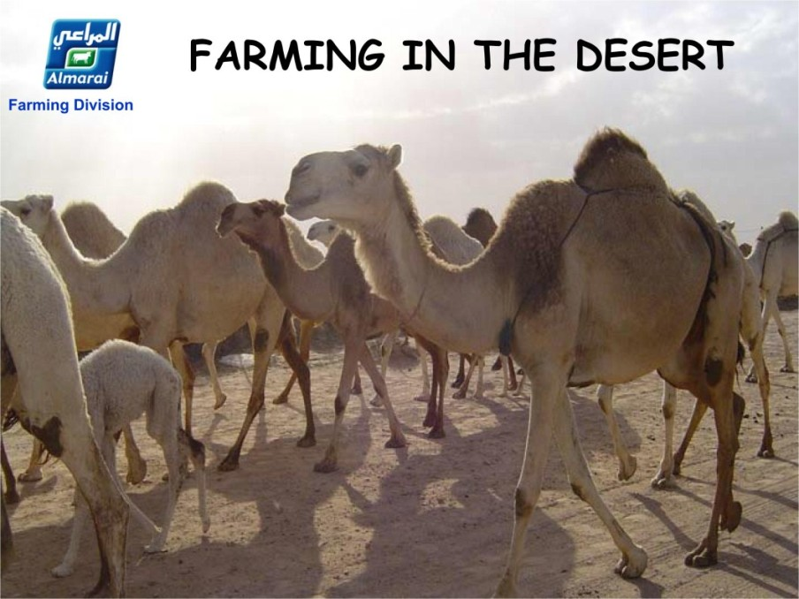

Boeren in de woestijn

Slide 2
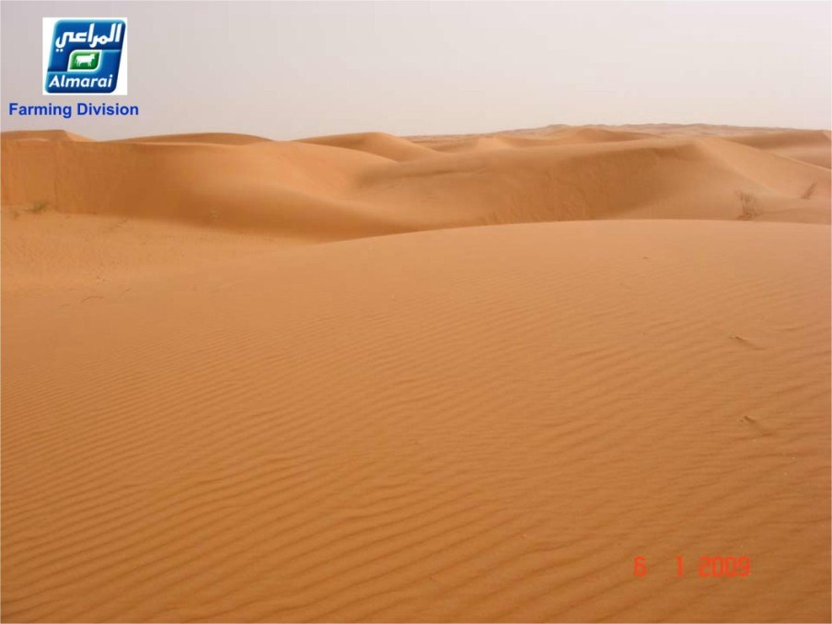

Slide 3
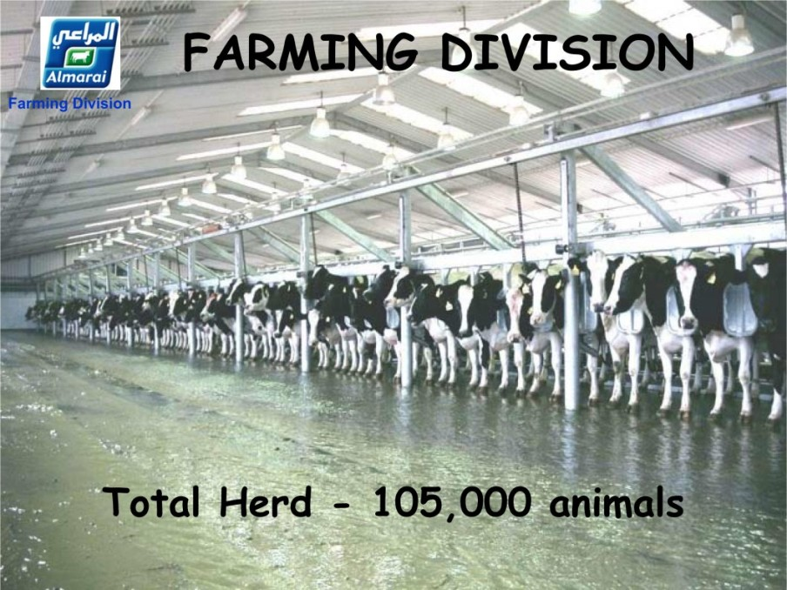
Kudde van 105.000 dieren

Slide 4
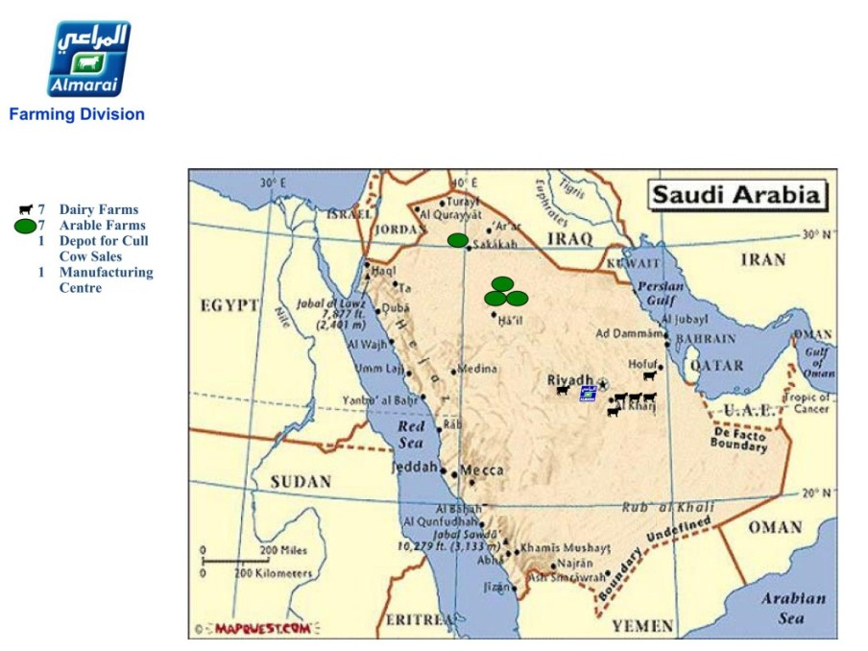

Slide 5
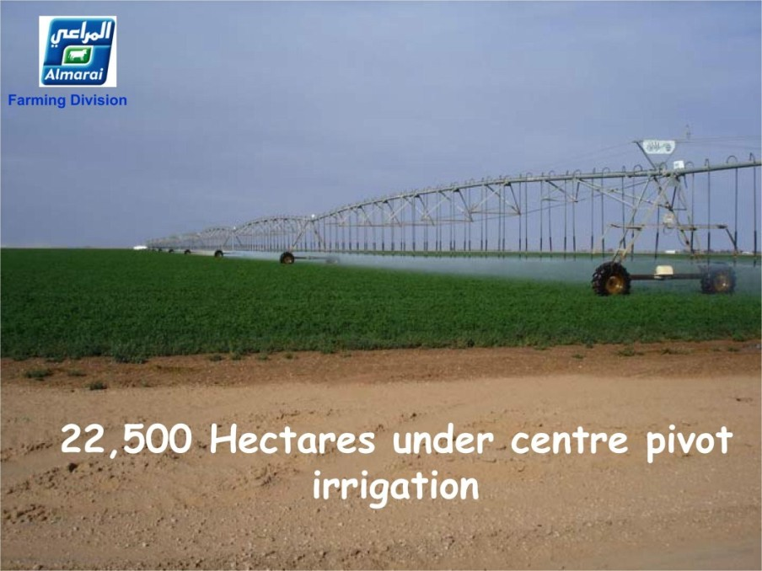
22.500 Hectaren onder een ronddraaiend bevloeiing systeem

Slide 6
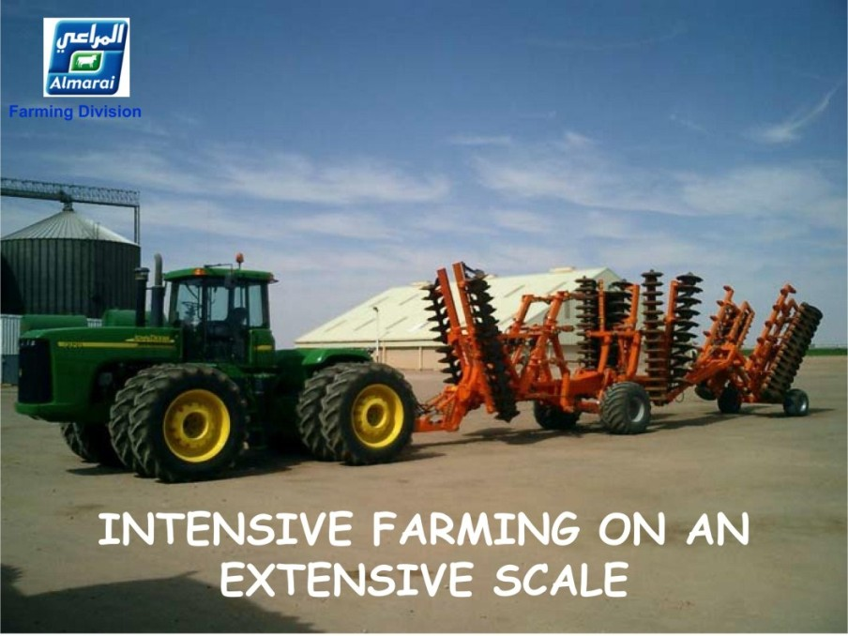
Intensief boeren op een uitgebreide schaal

Slide 7
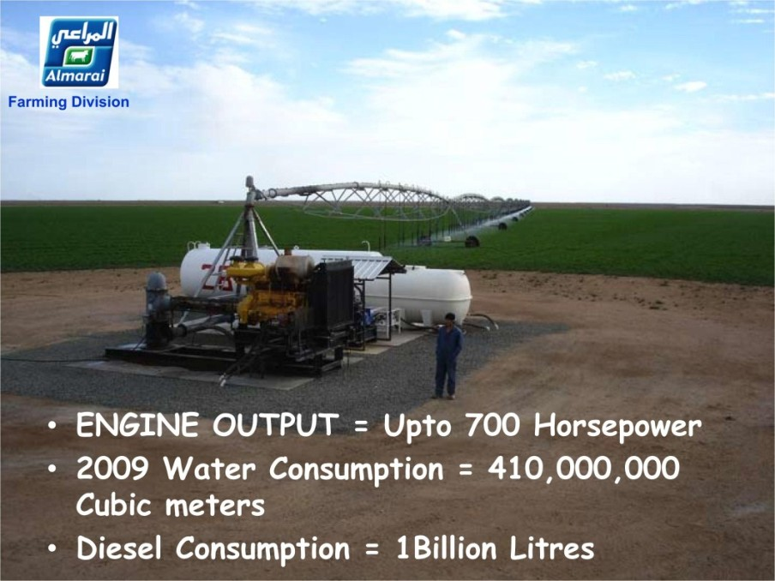
MACHINE KRACHT = Tot 700 PK
Waterverbruik in 2009 = 410.000.000 M³
Diesel verbruik = 1 miljard liters

Slide 8
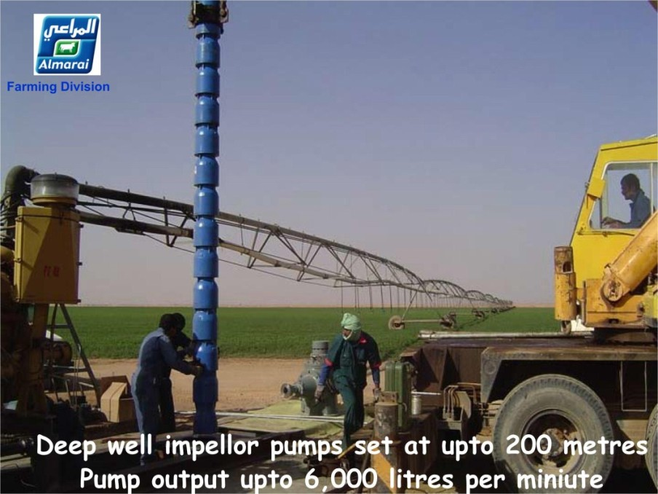
Dieptebron pompinstallaties pompen van op 200 meter diepte tot 6000 liters water per minuut

Slide 9
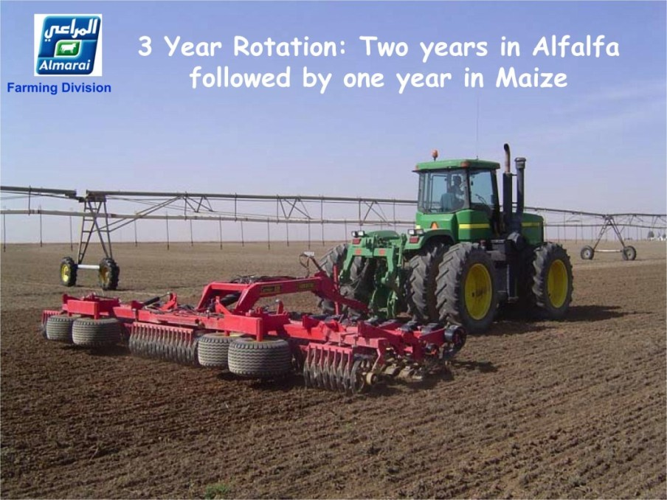
3 Jaarlijkse rotatie: twee jaar in Alfalfa gevolgd door een jaar Maïs

Slide 10
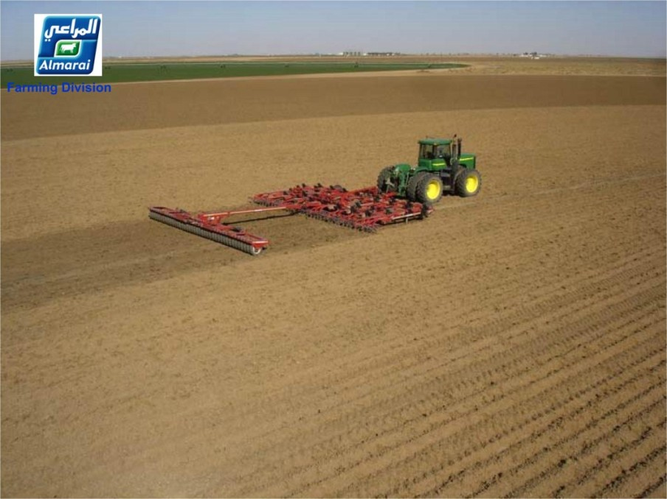

Slide 11
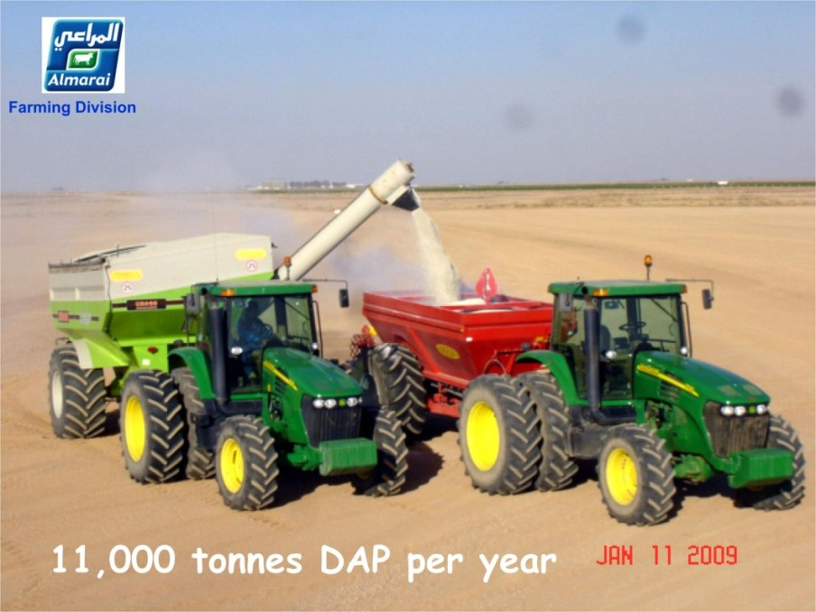
11.000 ton kunstmest per jaar

Slide 12
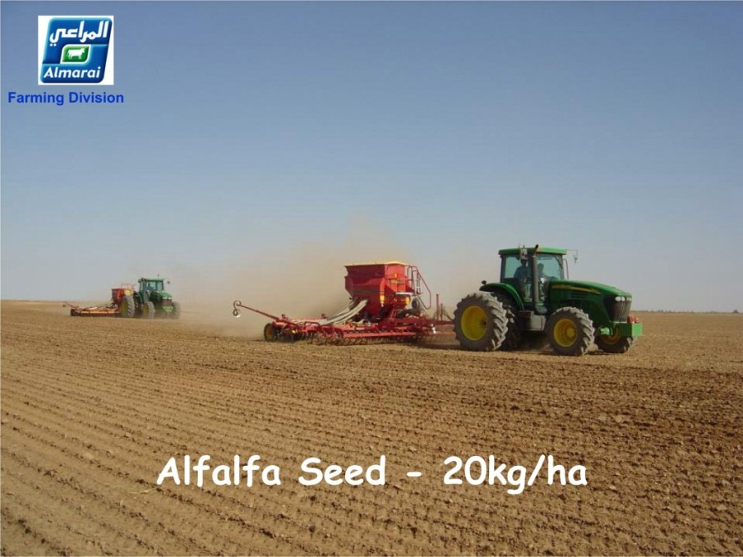
Alfalfa zaad – 20 kg/ha

Slide 13
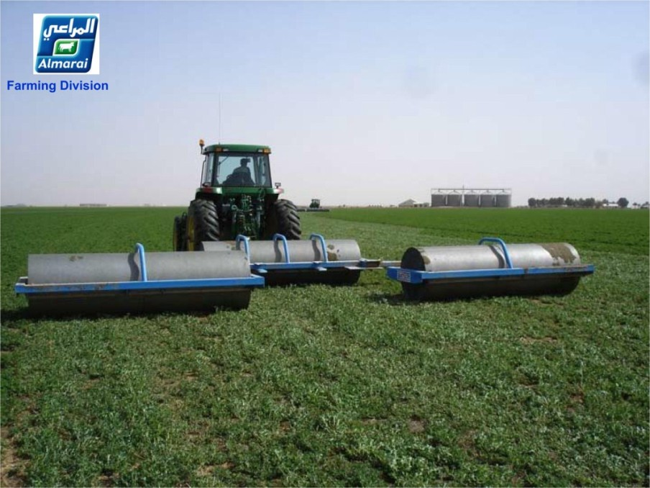

Slide 14
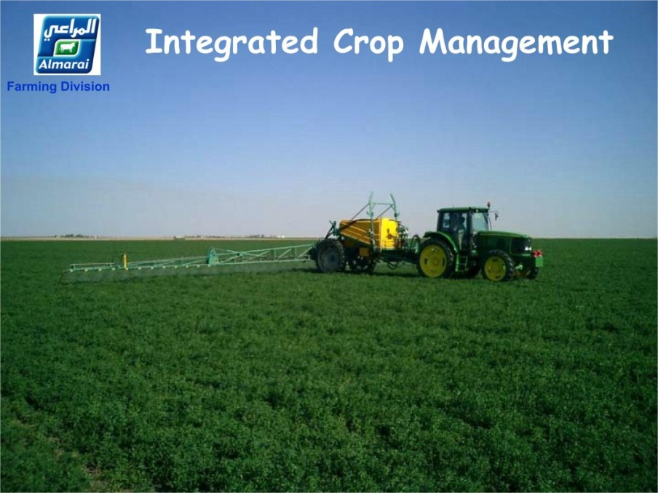
Geïntegreerde teelt

Slide 15
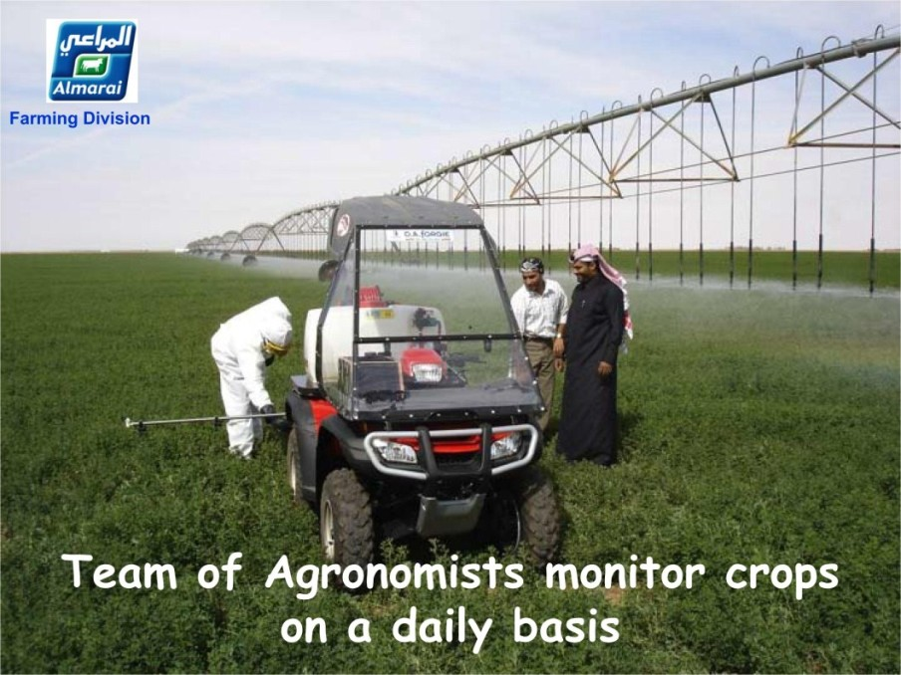
Team van landbouw-deskundigen controleren dagelijks de gewassen

Slide 16
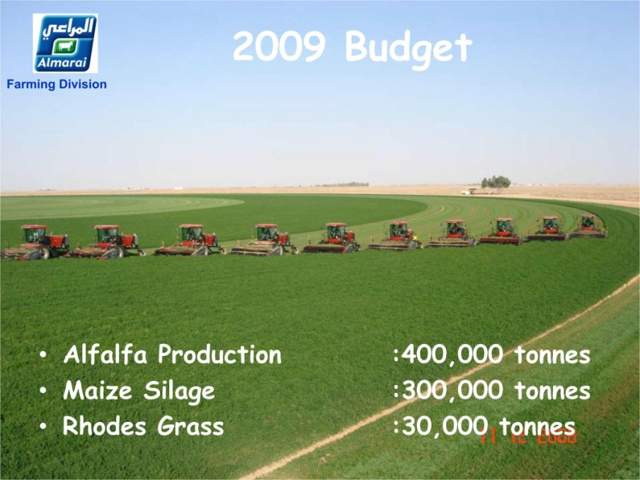
2009 Opbrengst
. Alfalfa productie
. Snijmaïs
. Rhodes gras

Slide 17
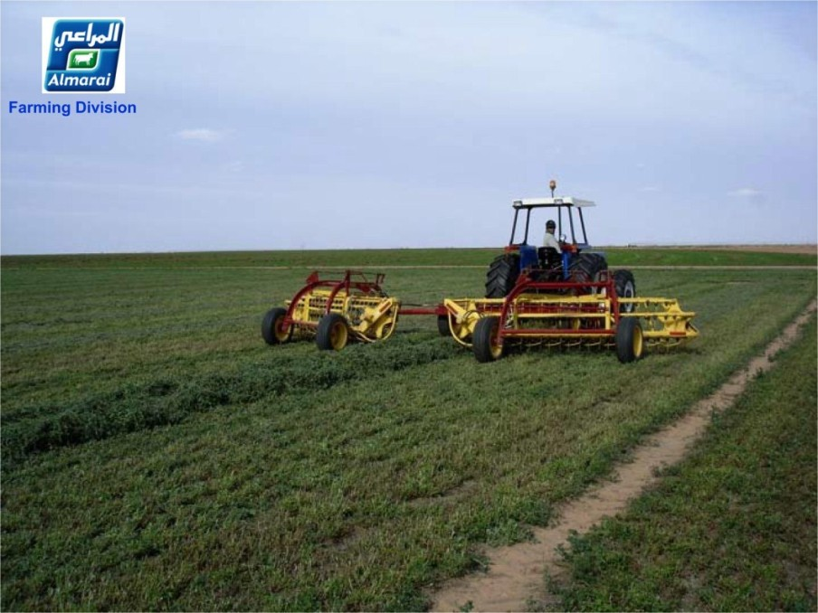

Slide 18
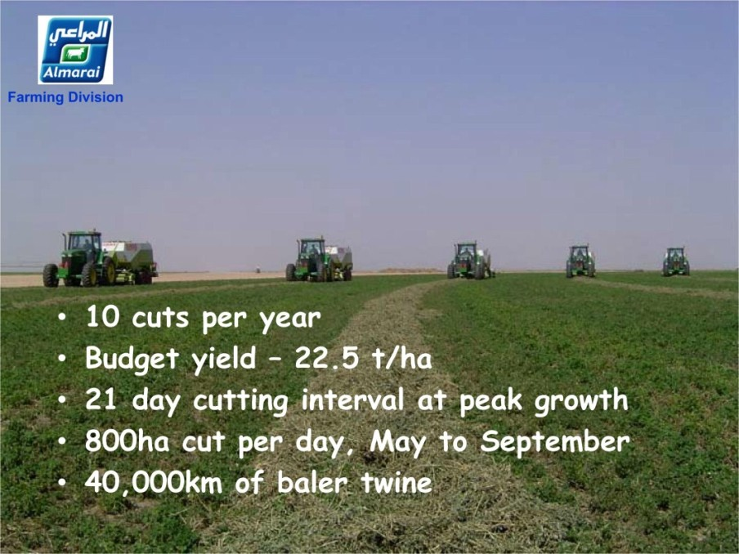
. 10 maaibeurten per jaar
.
. Opbrengst: 22,5 ton per jaar
. Maaien om de 21 dagen bij groei piek
.
. Maait 800 ha/dag van mei tot september
. 40.000 km balen draad

Slide 19
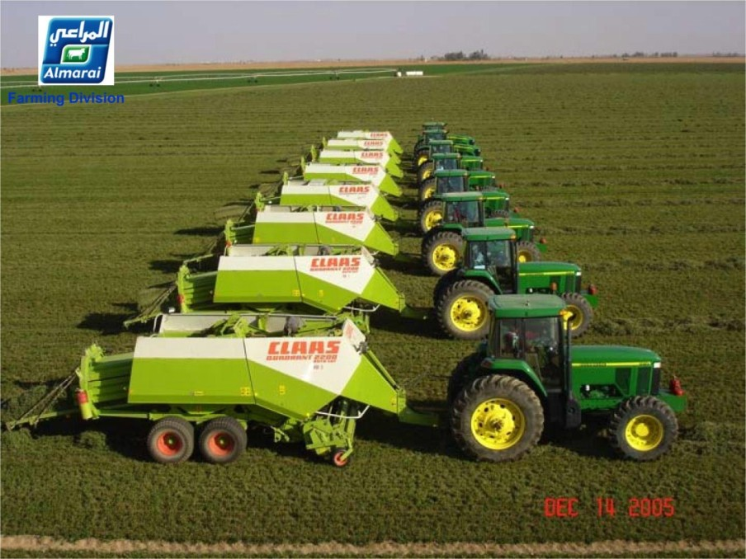

Slide 20
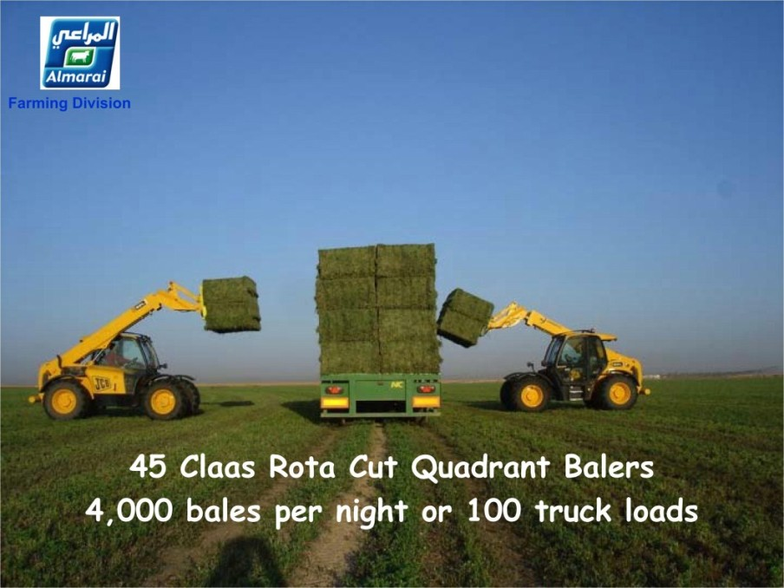
45 Claas Rota Cut balenpersen
4000 balen per nacht of 100 trucks geladen

Slide 21
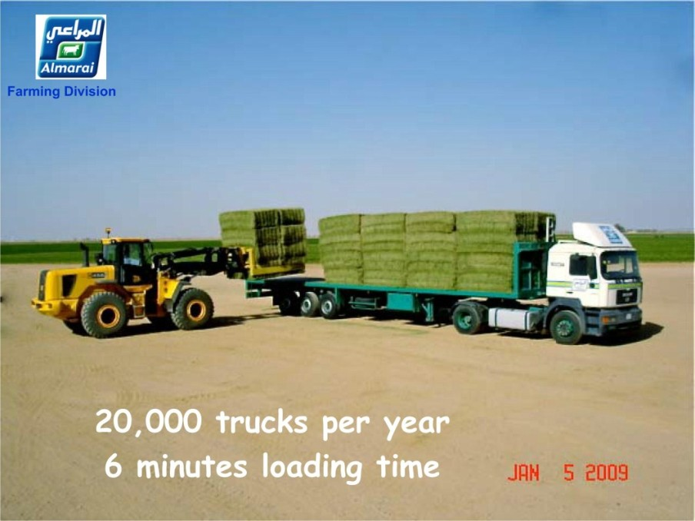
20.000 trucks per jaar
6 minuten laadtijd

Slide 22
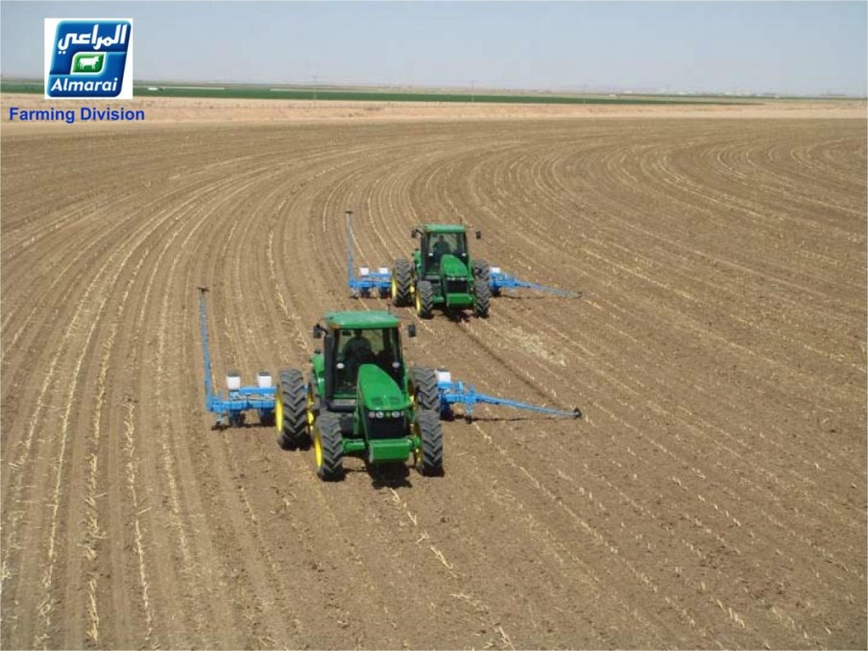

Slide 23
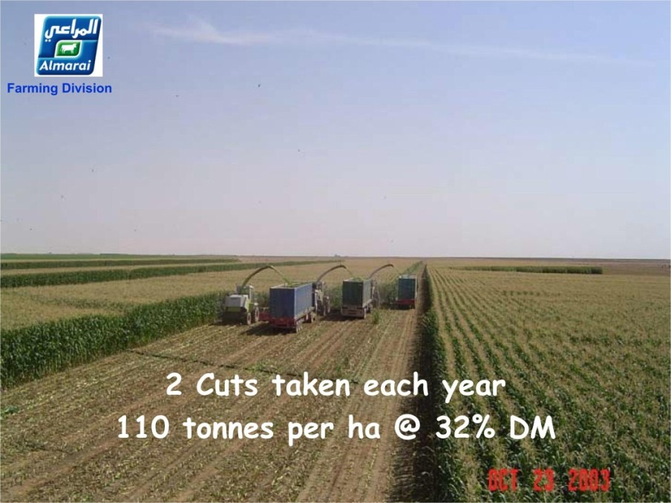
2 oogsten per jaar
110 ton per hectare

Slide 24
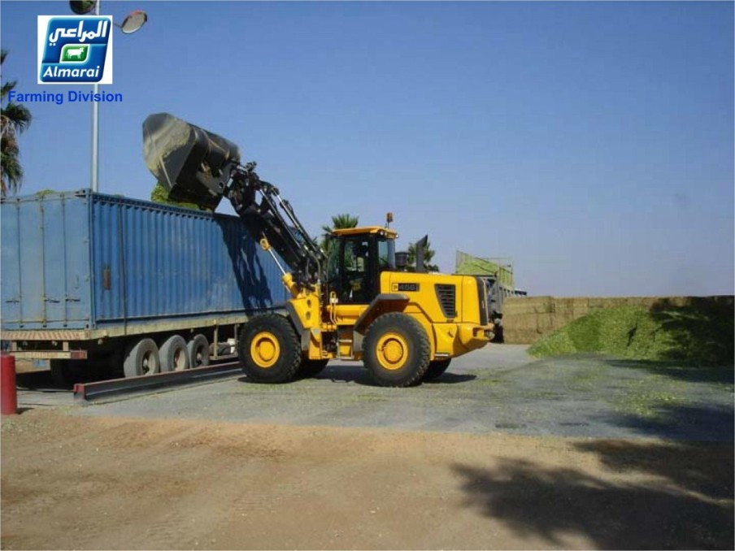

Slide 25
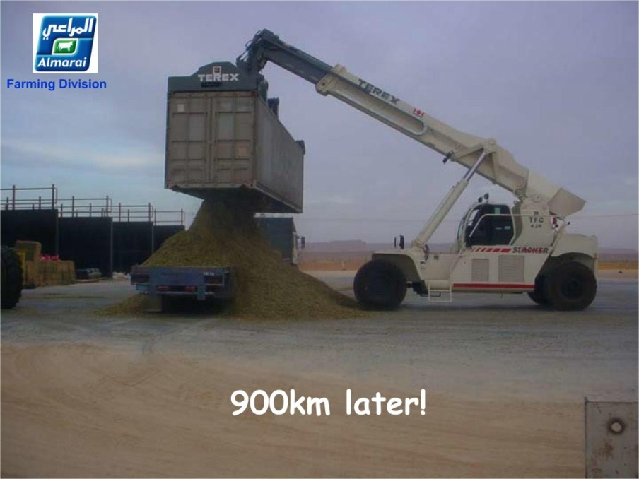

Slide 26
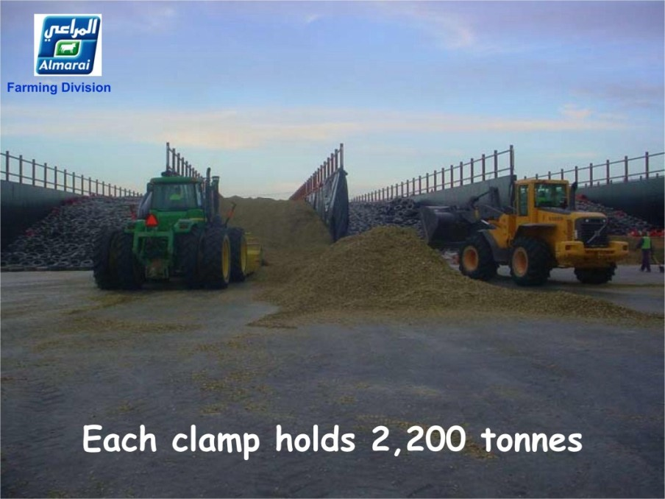
Elke hoop bevat 2.200 ton

Slide 27
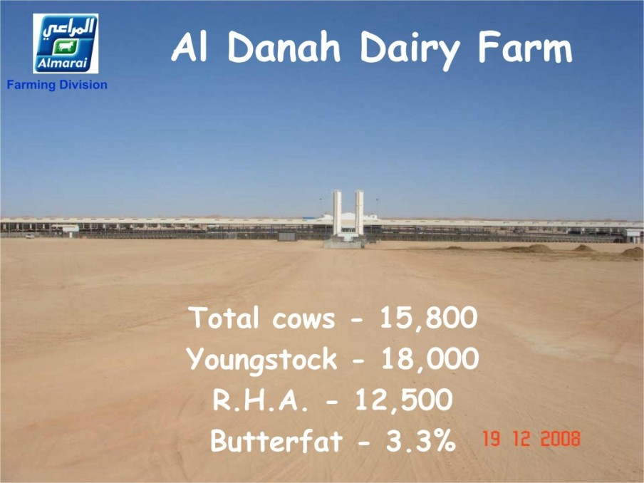
Al Danah melkfabriek
Totaal koeien - 15.800
Kalveren – 18.000
R.H.A. - 12.500
Botervet - 3.3 %

Slide 28
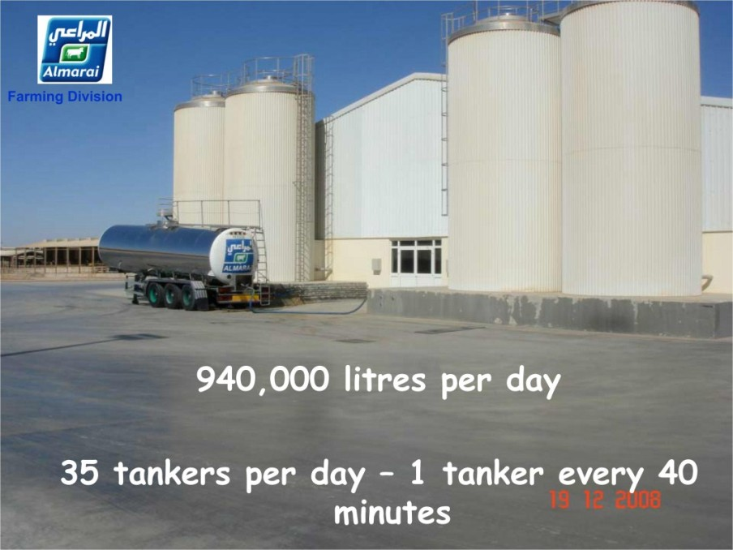
940.000 liter per dag
35 tankwagens per dag - 1 tankwagen elke 40 minuten

Slide 29
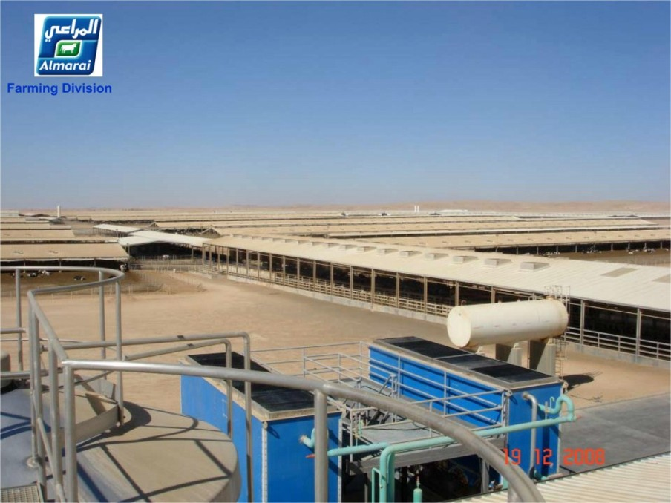

Slide 30
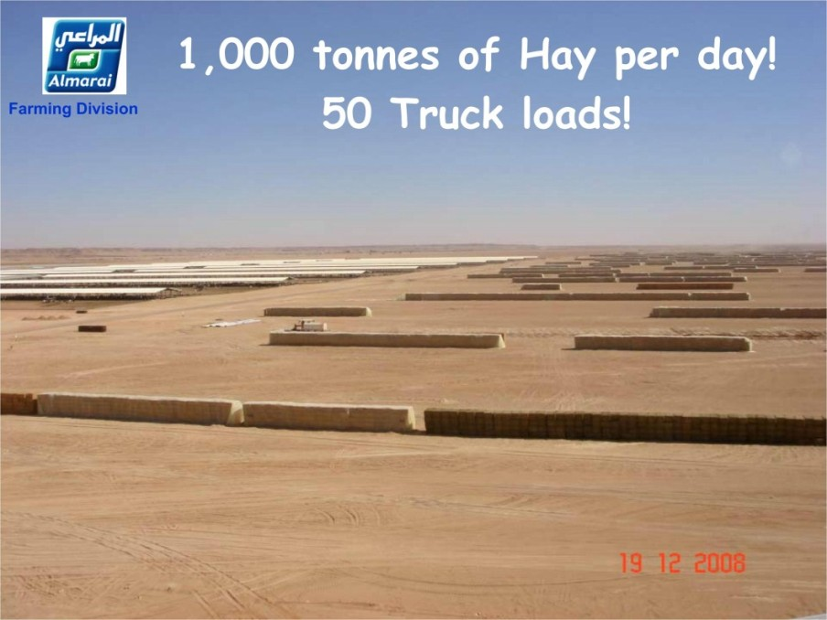
1000 ton hooi per dag!
50 vrachtwagens geladen

Slide 31
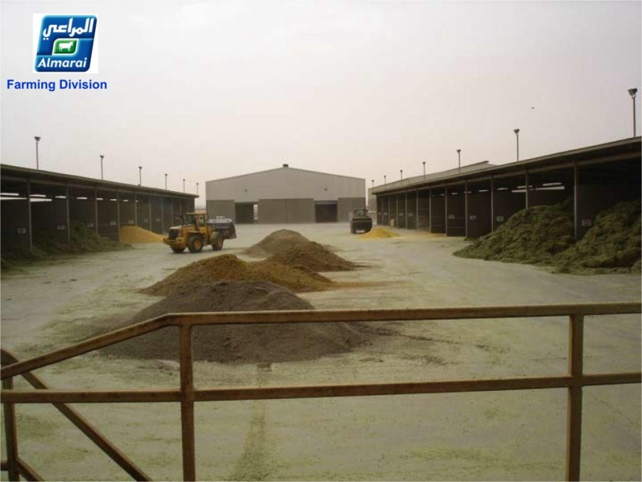

Slide 32
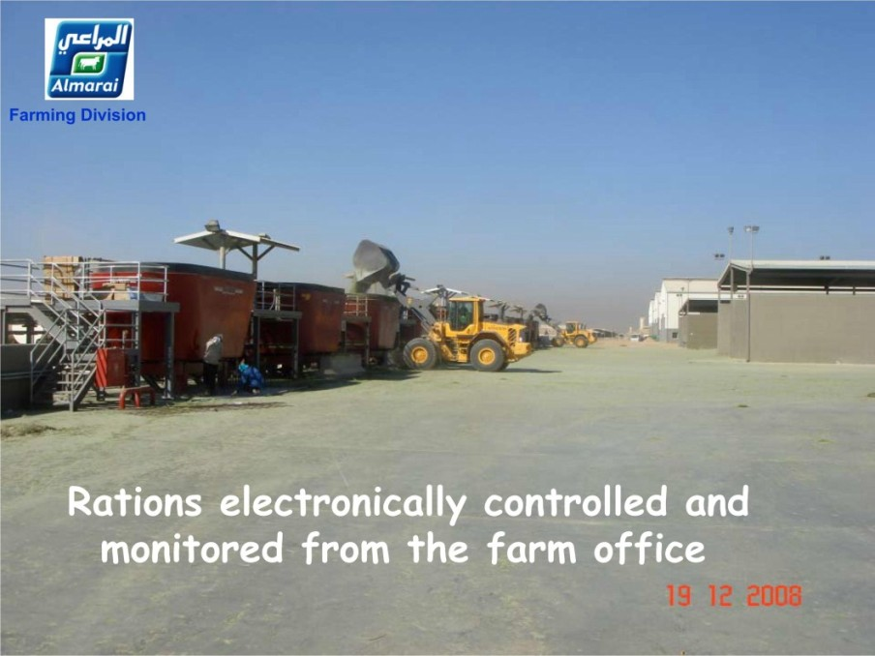
Rantsoenen elektronisch gecontroleerd en gestuurd vanuit het bureel van de hoeve

Slide 33
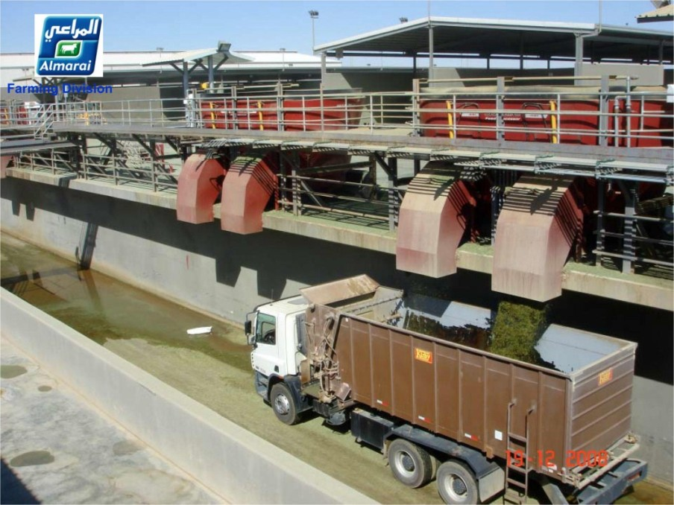

Slide 34
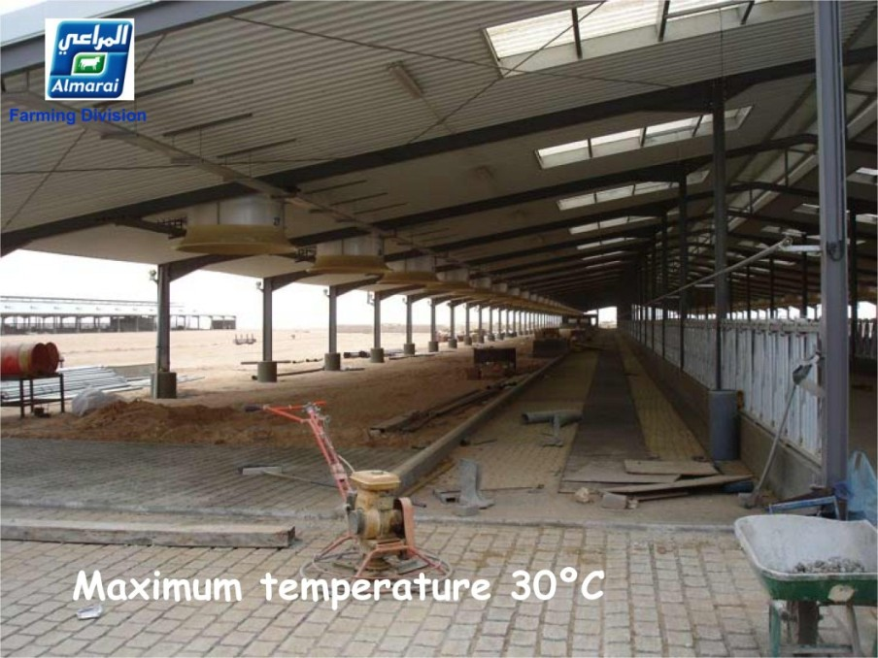
Maximum temperatuur: 30° C

Slide 35
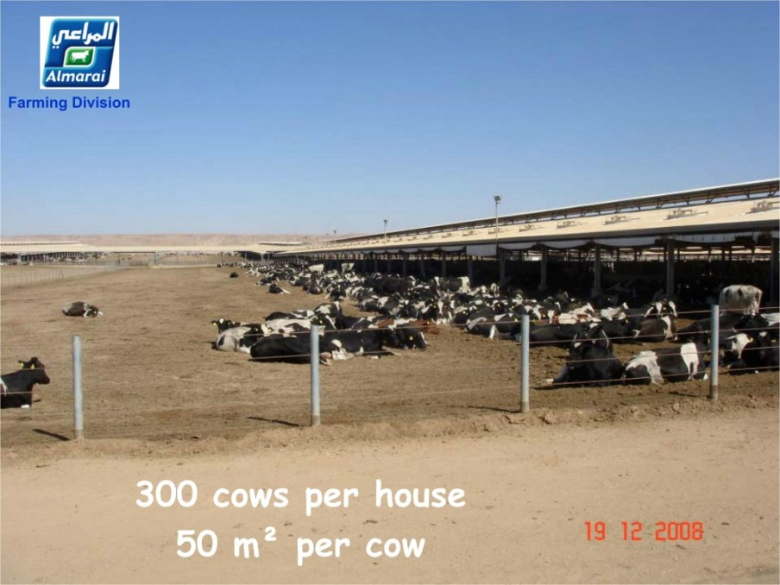
300 koeien per stal
50 m² per koe

Slide 36
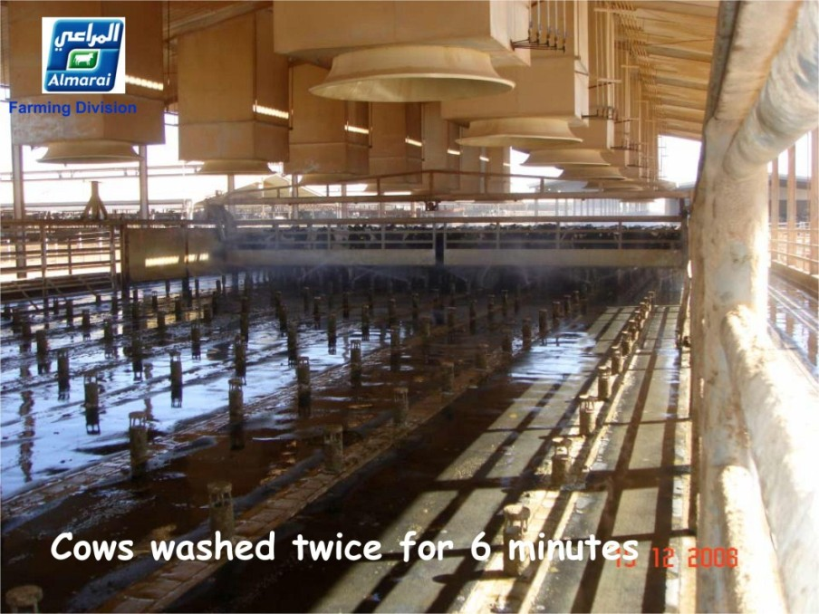
De koeien krijgen 2 maal stortbad van 6 min.

Slide 37
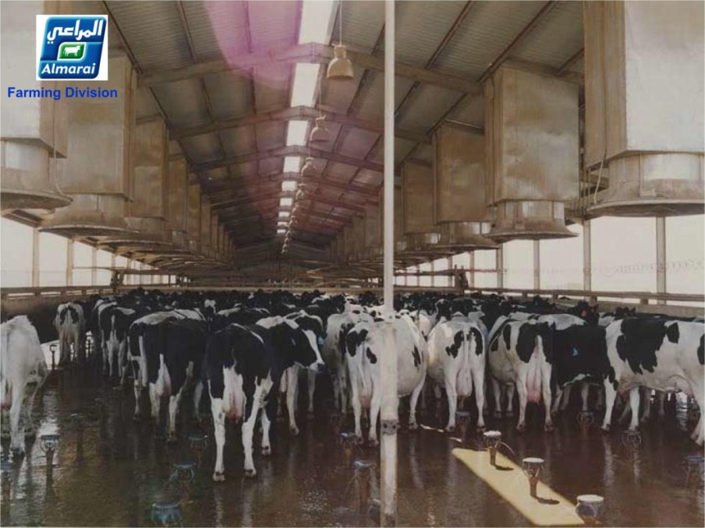

Slide 38
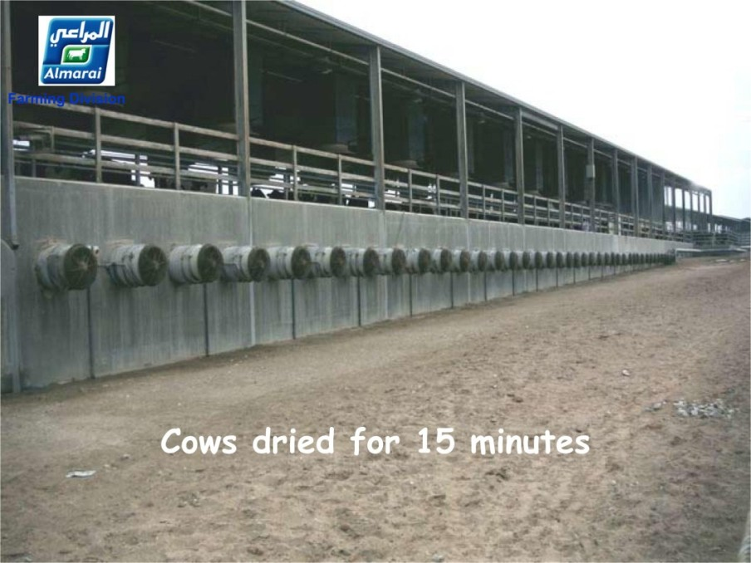
Koeien drogen in 15 minuten

Slide 39
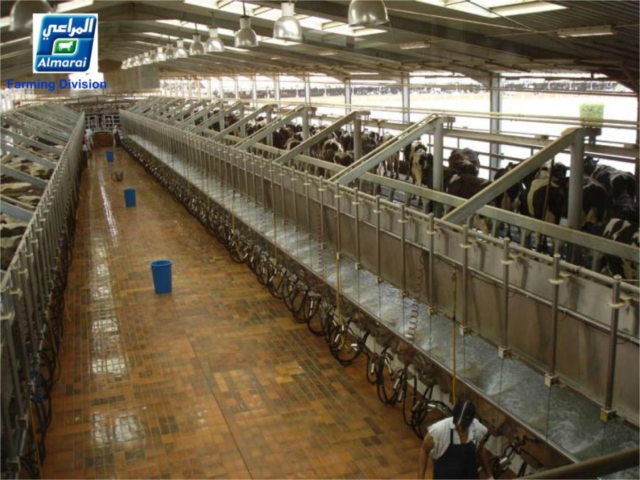

Slide 40
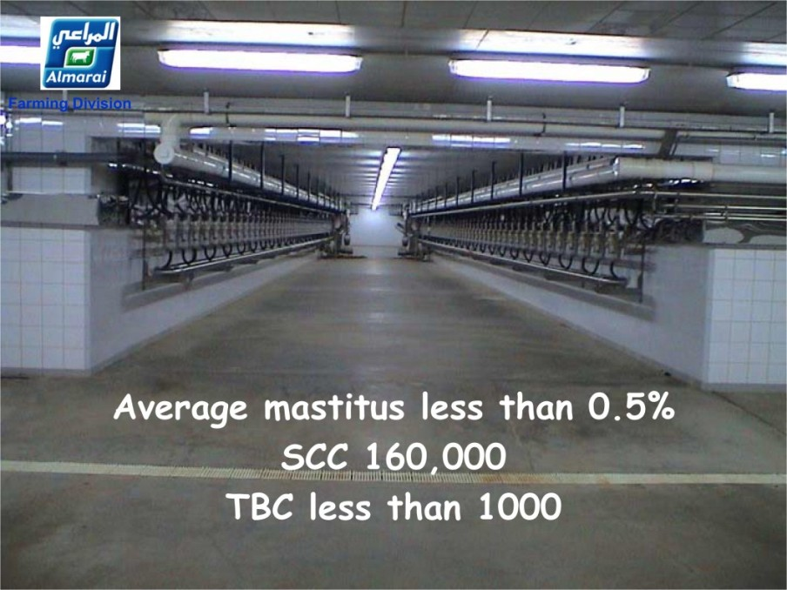
Uierontsteking gemiddeld : minder dan 0.5%
SCC : 160.000
TBC: minder dan 1000

Slide 41
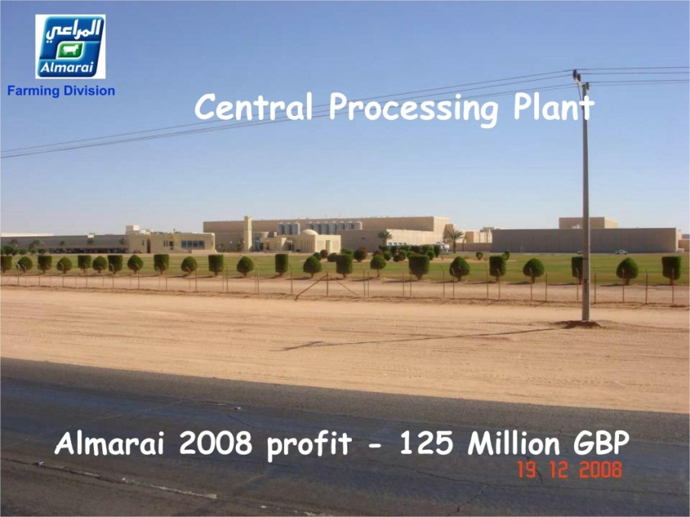
Centraal verwerkingsbedrijf
Almarai: winst in 2008 - 125 miljoen Engelse Ponden

Slide 42
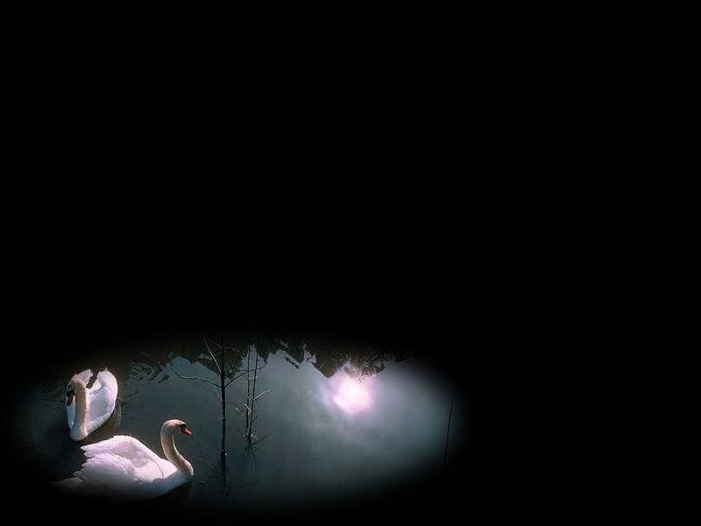
Tot ziens

